Slide 1


Slide 2

Il convient de lancer le mode diaporama pour la diffusion de la leçon en classe
Réservé à l’enseignant (e)

Slide 3




Pictogrammes
Réservé à l’enseignant (e)
L’enseignant (e) parle
Diffusion d’un média
Média en cours de diffusion
Fin du média. Passer au slide suivant
Expliquer, donner une consigne
Désigner un élève

Slide 4
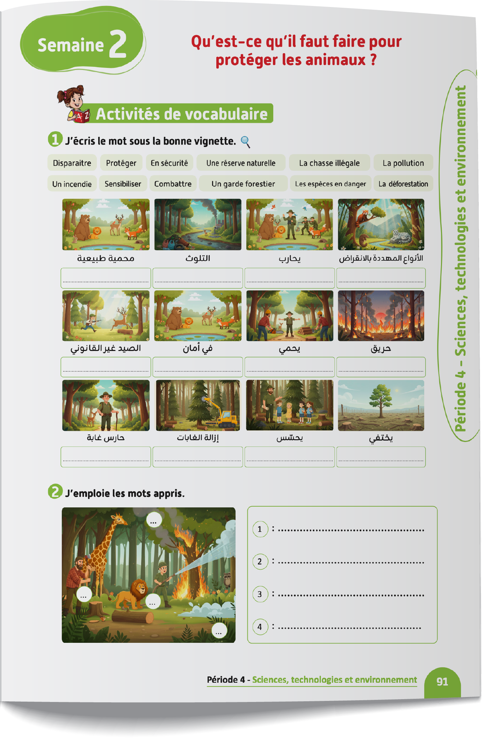
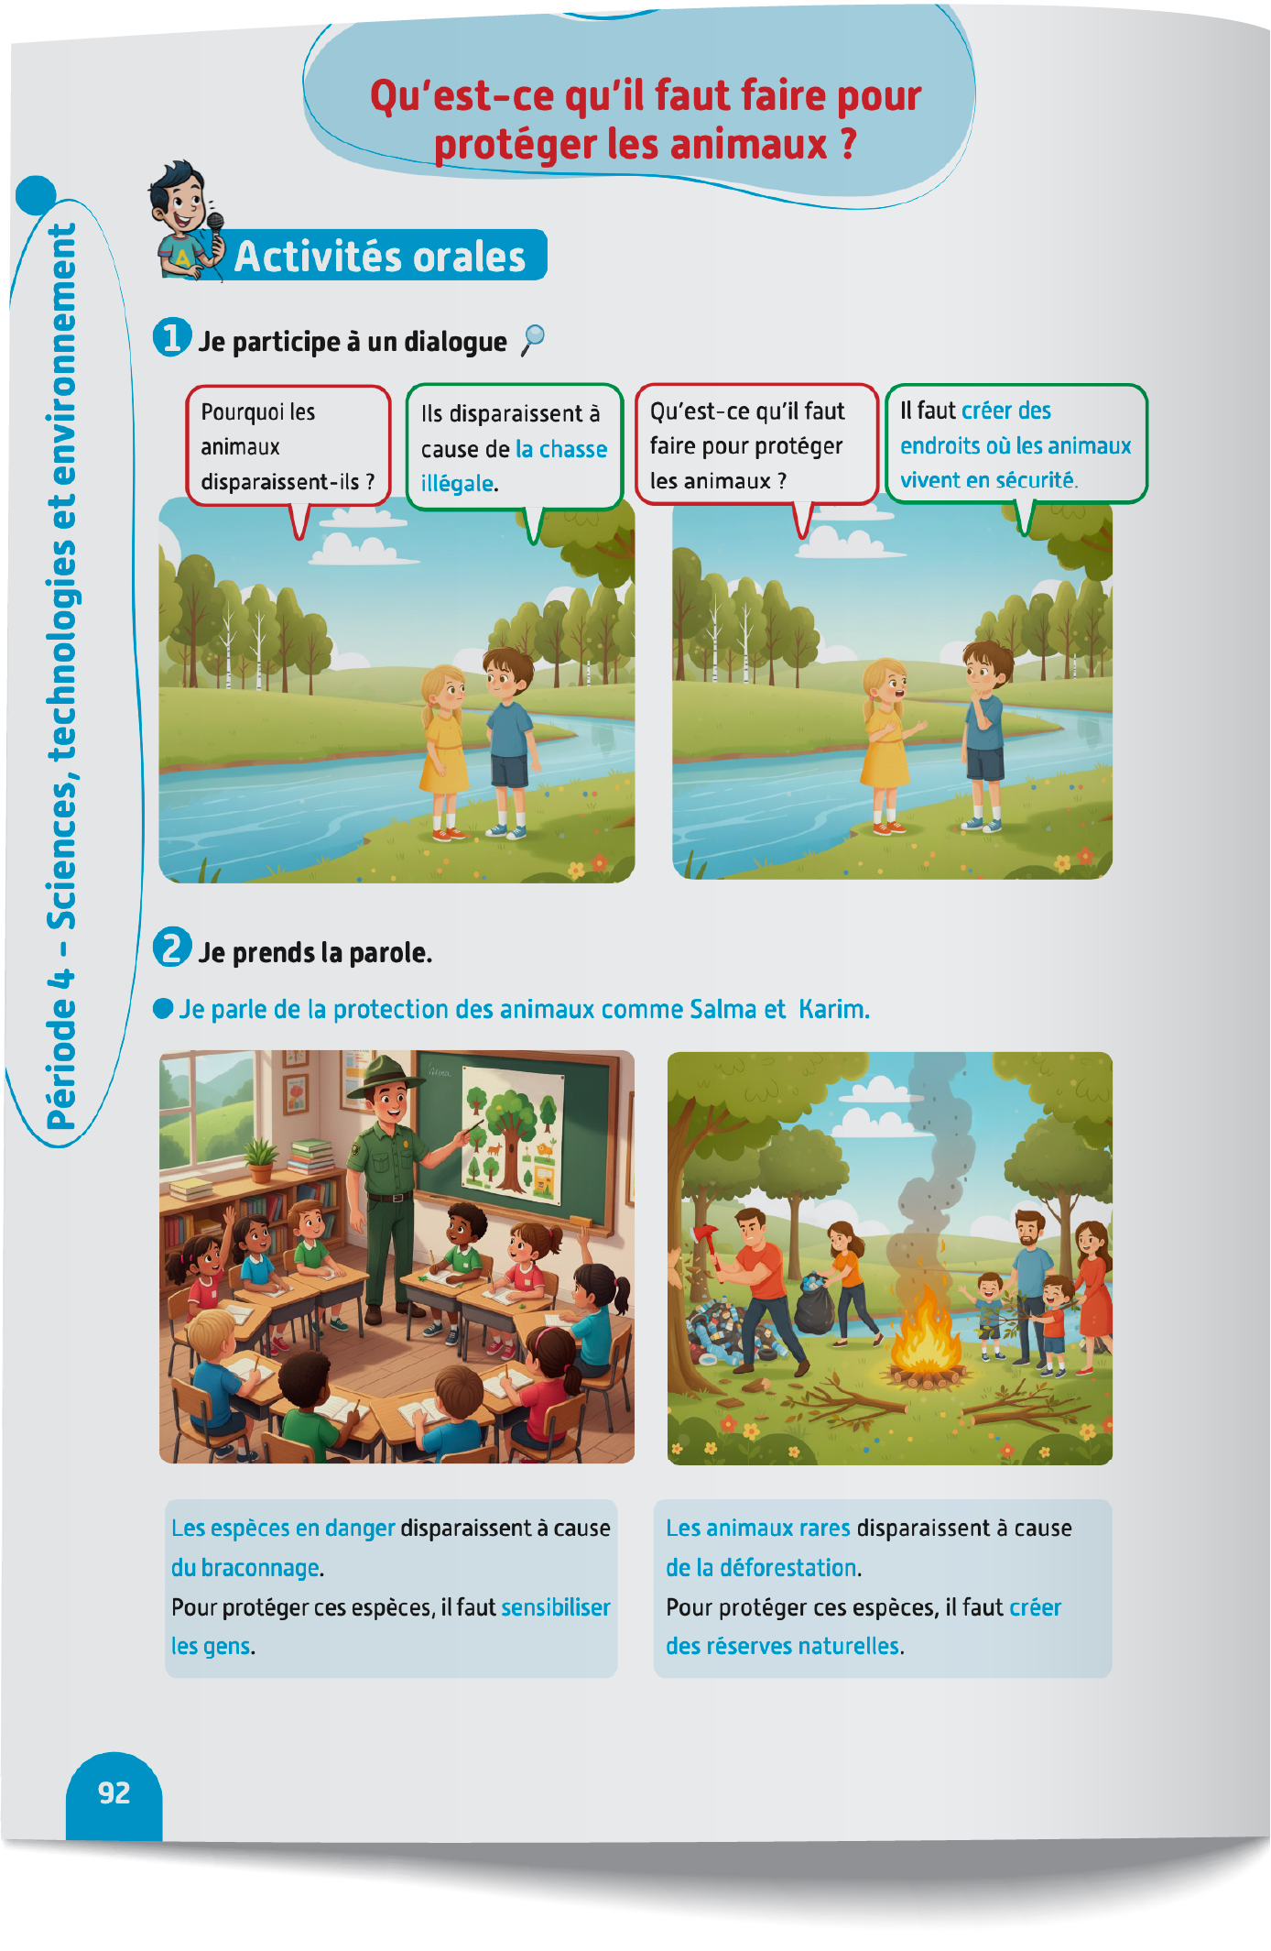
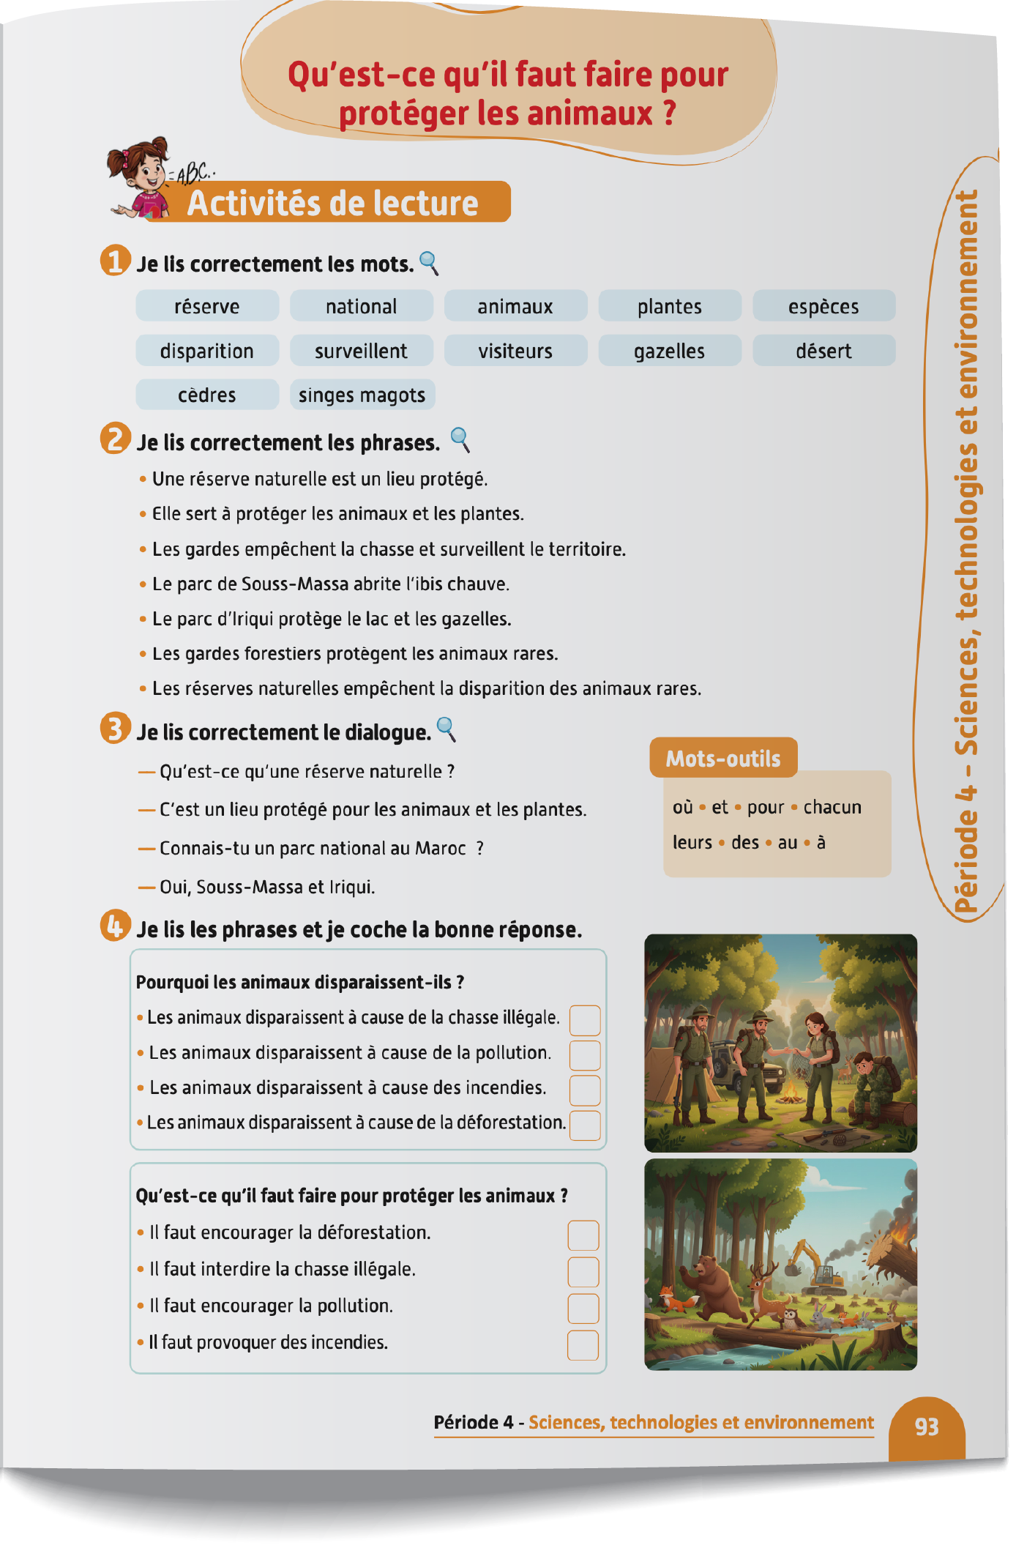
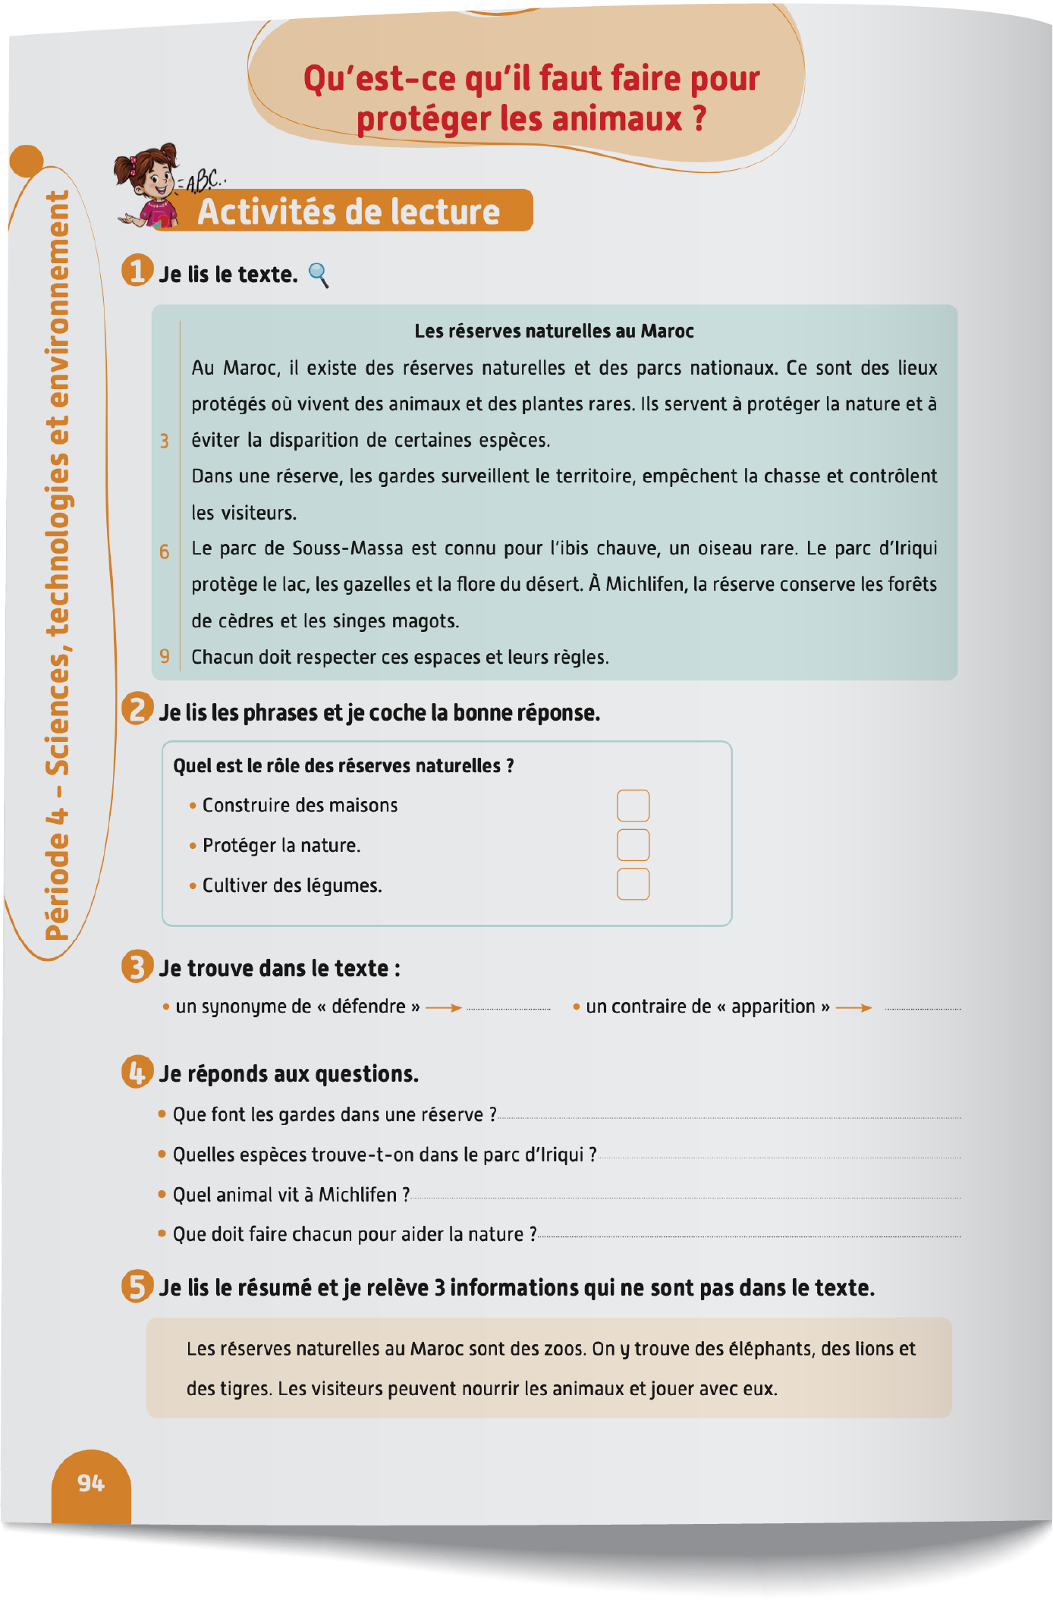
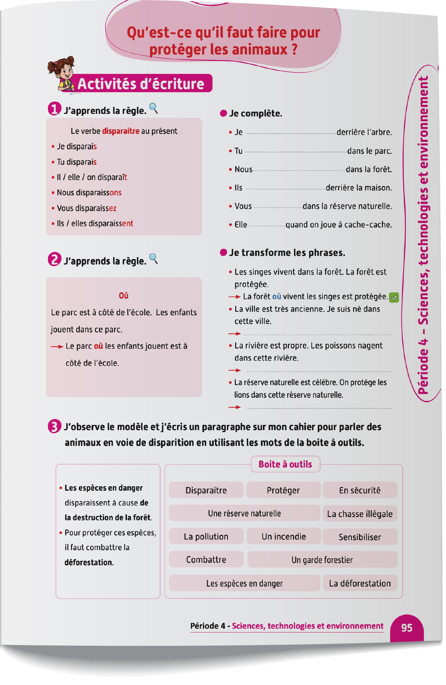
Contenu de la semaine
Réservé à l’enseignant (e)

Slide 5

Organisation de la semaine
Réservé à l’enseignant (e)
Séance 1
Séance 4
Présentation du vocabulaire
Exploitation du vocabulaire
Activités de vocabulaire sur livret
Oral – Dialogue
Lecture – texte ( fluidité et compréhension)
Séance 2
Séance 5
Oral – Acte de parole 1
Ecrit – Point de langue 1
Lecture – Mots avec difficultés
Oral – Prise de parole
Ecriture – Texte
Séance 3
Séance 6
Oral - Acte de parole 2
Ecrit – Point de langue 2
Lecture – Phrases
Révision
Lecture offerte

Slide 6



Plan de la séance 5
Réservé à l’enseignant (e)
1. Prise de parole
Prendre la parole pour parler de la protection des animaux et des forêts.
Écrire un texte.

Slide 7


Bonjour les enfants ! La leçon de français commence maintenant.

Slide 8

Aujourd’hui, nous allons apprendre à parler de la protection des animaux et des forêts.

Slide 9


Lecture de la vidéo.

Slide 10


Maintenant, on va prendre la parole pour parler de la protection des animaux et des forêts. On va le faire en 3 étapes. Soyez attentifs.
Etape 1
Etape 2
Etape 3

Slide 11
Etape 1. Je vais vous expliquer la situation.
Etape 1
Etape 2
Etape 3
Situation : Parle de la protection des animaux et des forêts.
La semaine dernière, nous avons visité ______ [lieu].
Le ________[métier] nous a sensibilisé sur la protection des _______ .
______________ disparaissent à cause de _____________[action].
Pour protéger _______________, il faut _____________[action].
Il faut aussi lutter contre _____________ [action].

Slide 12
Etape 2. Chacun réfléchit silencieusement à ce qu’il va dire dans sa prise de parole.
Etape 1
Etape 2
Etape 3
Situation : Parle de la protection des animaux et des forêts.
La semaine dernière, nous avons visité ______ [lieu].
Le ________[métier] nous a sensibilisé sur la protection des ___________.
______________ disparaissent à cause de _____________[action].
Pour protéger _______________, il faut _____________[action].
Il faut aussi lutter contre _____________ [action].

Slide 13
Etape 3. C’est à vous de prendre la parole maintenant. Qui veut passer au tableau ?
Etape 1
Etape 2
Etape 3
Situation : Parle de la protection des animaux et des forêts.
La semaine dernière, nous avons visité ______ [lieu].
Le ________[métier] nous a sensibilisé sur la protection des _______ .
______________ disparaissent à cause de _____________[action].
Pour protéger _______________, il faut _____________[action].
Il faut aussi lutter contre _____________ [action].

Slide 14

Maintenant, tout le monde participe. Chacun parle à son voisin de la protection des animaux et des forêts.

Slide 15


Plan de la séance 5
Réservé à l’enseignant (e)
Prendre la parole pour parler de la protection des animaux et des forêts.
2. Écriture
Écrire un texte.

Slide 16
Lisez et observez ce texte silencieusement. Après, on va faire une dictée.
La semaine dernière, nous avons visité le parc de Souss-Massa. Le garde forestier nous a sensibilisé sur la protection des animaux en danger.
Les animaux disparaissent à cause de la chasse illégale. Pour protéger les animaux, il faut créer des zones où la chasse illégale est interdite.

Slide 17

Prenez vos cahiers. Tenez-vous prêts. La dictée va commencer.

Slide 18


Dictée en cours. Première lecture.

Slide 19
Dictée en cours. Deuxième lecture.

Slide 20

Je vais relire le texte de la dictée. Écoutez bien et complétez votre texte.

Slide 21
Corrigez.
La semaine dernière, nous avons visité le parc de Souss-Massa. Le garde forestier nous a sensibilisé sur la protection des animaux en danger.
Les animaux disparaissent à cause de la chasse illégale. Pour protéger les animaux, il faut créer des zones où la chasse illégale est interdite.

Slide 22
Qui veut expliquer ce paragraphe dans sa langue ?
La semaine dernière, nous avons visité le parc de Souss-Massa. Le garde forestier nous a sensibilisé sur la protection des animaux en danger.
Les animaux disparaissent à cause de la chasse illégale. Pour protéger les animaux, il faut créer des zones où la chasse illégale est interdite.

Slide 23

Maintenant, on va apprendre à écrire un paragraphe semblable.

Slide 24
Je commence par me poser une question : Qu’est-ce que nous avons visité la semaine dernière ? Qui veut me donner des propositions ? Levez la main.
Qu’est-ce que nous avons visité la semaine dernière ?

Slide 25
Il y a plusieurs réponses possibles. Une réponse peut être : La semaine dernière nous avons visité la parc national d’iriqui. Mais je peux dire aussi : la semaine dernière nous avons une réserve naturelle.
La semaine dernière nous avons visité le parc national d’Iriqui.

Slide 26
Après je pose une autre question : Qu’a fait le garde forestier ? Qui veut me donner des propositions ? Levez la main.
Qu’a fait le garde forestier ?

Slide 27
Il y a plusieurs réponses possibles. Une réponse peut être : Le garde forestier nous a sensibilisé sur la protection des animaux en danger. Mais je peux dire aussi : Le garde forestier nous a sensibilisé sur la protection des forêts.
La semaine dernière nous avons visité le parc national d’iriqui. Le garde forestier nous a sensibilisé sur la protection des animaux en danger.

Slide 28
Ensuite, je me pose une autre question : « Pourquoi les animaux disparaissent-ils ? » Levez la main.
Pourquoi les animaux disparaissent-ils ?

Slide 29
Une réponse peut être : Les animaux disparaissent à cause de la chasse illégale. Mais je peux dire aussi : Les animaux disparaissent à cause de la pollution.
La semaine dernière nous avons visité le parc national d’iriqui. Le garde forestier nous a sensibilisé sur la protection des animaux en danger. Les animaux disparaissent à cause de la chasse illégale.

Slide 30
Ensuite, je me pose une autre question : « Qu’est-ce qu’il faut faire pour protéger les animaux en danger ? » Levez la main.
Qu’est-ce qu’il faut faire pour protéger les animaux en danger ?

Slide 31
Une réponse peut être : Pour protéger les animaux en danger, il faut créer des zones où la chasse illégale est interdite. Mais je peux dire aussi : il faut créer des réserves naturelles.
La semaine dernière nous avons visité le parc national d’iriqui. Le garde forestier nous a sensibilisé sur la protection des animaux en danger. Les animaux disparaissent à cause de la chasse illégale. Pour protéger les animaux en danger, il faut créer des zones où la chasse illégale est interdite.

Slide 32
Maintenant, je peux écrire mon paragraphe complet.
La semaine dernière nous avons visité le parc national d’iriqui. Le garde forestier nous a sensibilisé sur la protection des animaux en danger. Les animaux disparaissent à cause de la chasse illégale. Pour protéger les animaux en danger, il faut créer des zones où la chasse illégale est interdite.

Slide 33
Retenez bien. Pour écrire le paragraphe, je me suis posé les questions suivantes :
Qu’est-ce qu’on a visité la semaine dernière ?
Qu’a fait le garde forestier ?
Pourquoi _____________ disparaissent-________ ?
Qu’est-ce qu’il faut faire pour protéger _______?

Slide 34
Prenez vos cahiers. Vous allez écrire un paragraphe en vous posant les mêmes questions. Je vais circuler entre les rangs pour vous aider.
Qu’est-ce qu’on a visité la semaine dernière ?
Qu’a fait le garde forestier ?
Pourquoi _____________ disparaissent-________ ?
Qu’est-ce qu’il faut faire pour protéger _______?

Slide 35

Qui veut lire son paragraphe ?

Slide 36
Notez les devoirs à faire à la maison, livret page 95. Vous allez, écrire un autre paragraphe sur votre cahier.

Slide 37

La séance d’aujourd’hui est terminée. À bientôt.

